Slide 1
PySpark job
Michele Dentella - 1063244

Slide 2
analisi dati da importare
come operazione preliminare ho analizzato i dati per avere un’idea del materiale con cui avrei avuto a che fare.
watch_next.csv
watch_next.csv
idx | url | watch_next_idx
idx | altri campi | url | altri campi | tags [array]
su entrambi i dataset è ho fatto un’analisi per cercare errori provenienti dallo scraping.
in questo caso le righe scorrette sono state semplicemente rimosse, in un contesto più ampio si potrebbero analizzare per migliorare lo script di scraping.

Slide 3


analisi: tedx_dataset
identificazione campi critici, che devono esistere corretti, per il buon funzionamento dell’app finale: idx, url.
filtro oggetti con url vuoto o mal formattato:
50 oggetti filtrati
filtro finale nel job PySpark:

Slide 4
analisi: watch_next dataset
Campi critici: idx, watch_next_idx. L’url non è stato preso perchè già presente nel dataset dei talk, ho preferito mantenere più snello il DB.
Da un’analisi preliminare tramite editor di testo, ho ndividuato due principali problemi:
presenza di duplicati
oggetti con url malformattato (forse rimando ad una playlist?) che ha un id non presente nella lista dei talk

Slide 5
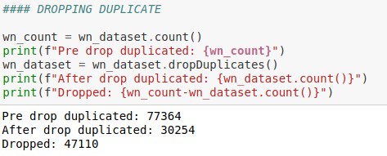
analisi: watch_next dataset: duplicati
drop duplicate:
rimossi 47110 duplicati

Slide 6
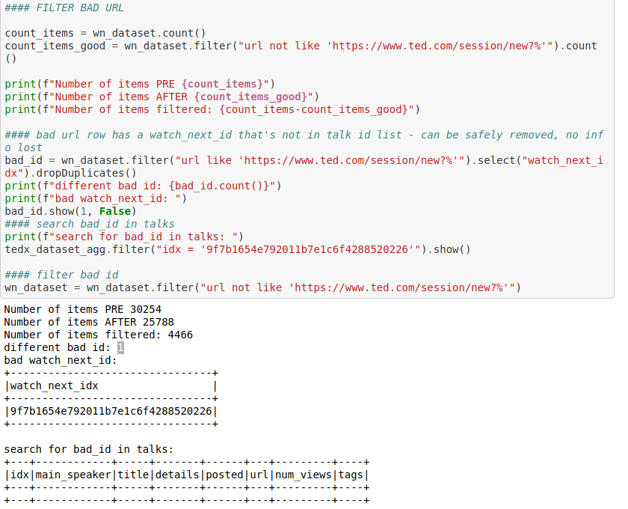
analisi: watch_next dataset: url mal formattato
filter bad url:
dopo alcune prove ho deciso di usare un filtro “positivo” - mantiene gli oggetti con url ben formattato
controllo quali id sto escludendo
l’id è uno solo
non è presente tra i talks
posso rimuoverlo senza perdere informazioni utili

Slide 7
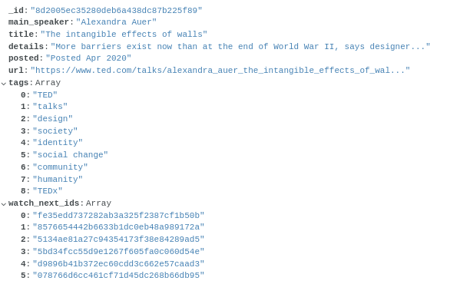
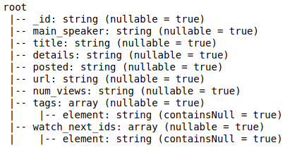
schema finale

Slide 8
job PySpark
per evitare le lunghe attese dovute all’esecuzione su AWS, ho usato il container jupyter/pyspark-notebook presentato da Cattaneo e Locatelli.
Il file jupyter con l’analisi sui dati si trova nel repo github contenente tutto il materiale del secondo compito: https://github.com/abeteverde/laboratorio-TCM

Slide 9
criticità
attese esecuzione su aws
pulizia linee con errori nei file .csv
duplicati
strutturare il dataset senza avere un’idea precisa dell’app finale (e degli utilizzi di questa)

Slide 10
possibili evoluzioni
maggiori controlli sulla qualità dei dati
analizzare righe scorrette provenienti dallo scraper
filtri sui dati importati nel db per garantire maggiore robustezza

